Slide 1
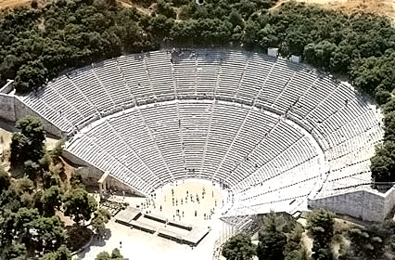
ТЕАТР ДРЕВНЕЙ ГРЕЦИИ

Slide 2
ТЕАТР - (греч. θέατρον —место для зрелищ) — одно из направлений искусства, в котором чувства, мысли и эмоции автора передаются зрителю посредством действий группы актёров

Slide 3
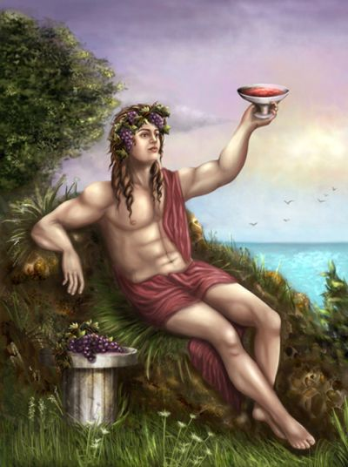
Театр возник в Древней Греции более 2500 лет назад в честь Великих Дионисий
Бог Дионис

Slide 4
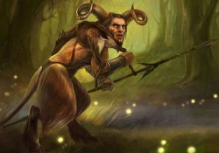
Сатир – спутник Диониса

Slide 5
Дифирамбы- хвалебные песни.
Корифей – предводитель сатиров, позже и главного в хоре называли корифей.

Slide 6
ДЕНЬ РОЖДЕНИЯ ТЕАТРА
Правитель Писистрат установил трёхдневные театральные представления в праздник Дионисий
27 марта 534 года до н.э.

Slide 7
Слушая рассказ – заполняй таблицу
Вопросы для сравнения | Древнегреческий театр | Современный театр
Где происходят представления ?
Как часто происходят представления?
Сколько представлений даётся в один день?
Участники представлений
Жанры пьес
Как награждают актёров
Занавес

Slide 8
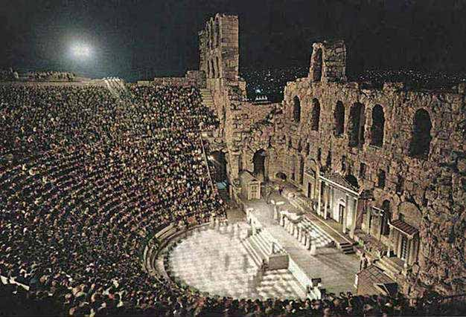
Каждый полис имел свой театр.
Он строился у подножия холма под открытым небом.

Slide 9
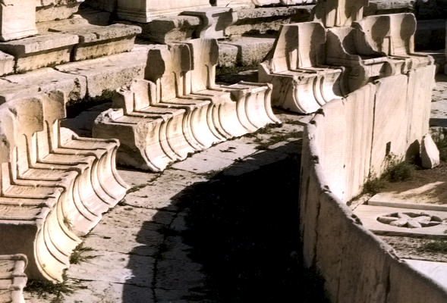
В первом ряду сидели почётные гости: жрецы Диониса, стратеги, олимпионики.

Slide 10
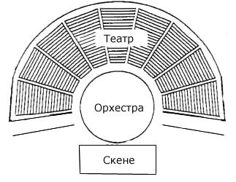
Здание театра состояло из трёх частей:
Места для зрителей

Slide 11
Театрон – это места для почётных зрителей.
Орхестра – круглая или полукруглая площадка, на которой выступали актёры и хор.
Скене – пристройка, примыкавшая к орхестре. К её стене прикрепляли полотнища, изображавшие то вход во дворец, то берег моря. Внутри скене хранились костюмы и маски актёров.

Slide 12

Буква на билете означала сектор, а мест не было, можно было занять любое место , начиная со второго ряда.

Slide 13
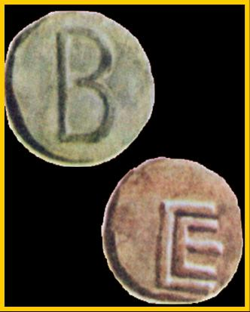
Феорикон - «ЗРЕЛИЩНЫЕ ДЕНЬГИ»
Их раздавали бедным
гражданам для посещения
театральных зрелищ
«зрелищные

Slide 14
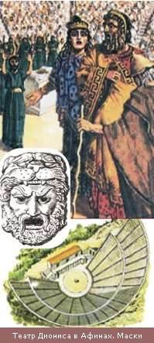
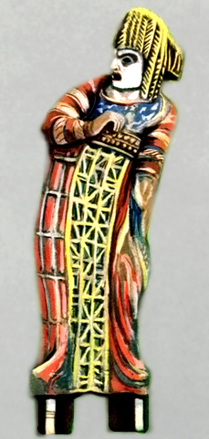
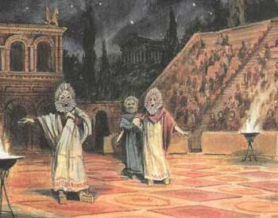
Актёрами были только мужчины

Slide 15
Котурны –это специальная
деревянная обувь

Slide 16
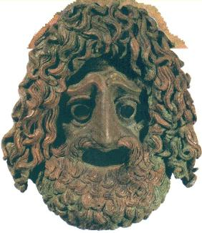
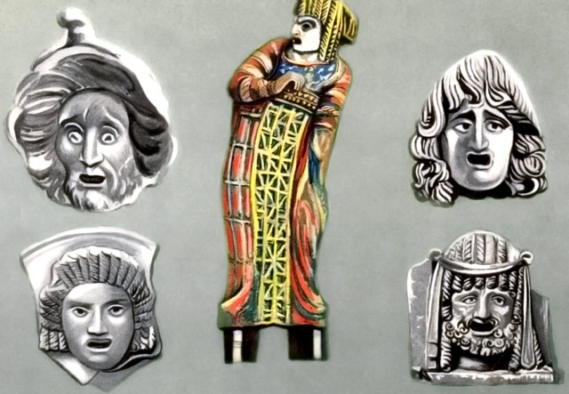
МАСКИ ДЛЯ АКТЁРОВ

Slide 17
Вопросы для сравнения | Древнегреческий театр
Где происходят представления ? | Под открытым небом
Как часто происходят представления? | один раз в год , три дня подряд
Сколько представлений давалось в один день ? | всего по 5 в день
Участники представлений | Актёры, только мужчины
Жанры пьес | Трагедии и комедии
Как награждают актёров ? | Козёл, корзина с инжиром и амфора с вином, аплодисменты
Занавес | Не было

Slide 18
Пьеса – литературное произведение, предназначенное для постановки на сцене.

Slide 19
Пьеса состоит из:
Структура пьесы включает в себя текст действующих лиц (диалоги и монологи) и функциональные авторские ремарки (примечания, содержащие обозначение места действия, особенностей интерьера, внешности персонажей, их манеры поведения и т.д.). Как правило, пьеса предваряется списком действующих лиц, иногда – с указанием их возраста, профессии, титулов, родственных связей и т.п.
Отдельная законченная смысловая часть пьесы называется актом или действием, которое может включать в себя более мелкие составляющие – явления, эпизоды, картины.

Slide 20
  Жанр - вид художественного
  произведения

Slide 21
КОМЕДИЯ - ( от греч. komos – весёлая толпа и oide –песнь) произведение, изображающее такие жизненные положения и характеры, которые вызывают смех. В комедии - действующими лицами являлись обычные люди, современники автора и зрителей .
ТРАГЕДИЯ-(от греч.tragos – козёл и oide – песнь - буквально «козлиная песнь») произведение, изображающее борьбу, личную или общественную катастрофу, обычно оканчивающуюся гибелью героя. В трагедии действовали герои мифов, боги и герои.
ДРАМА - это пьеса с острым конфликтом, который, в
отличие от трагического, не столь возвышен и разрешим. Соединяет в себе трагическое и комическое.

Slide 22
ВОСПОЛНИ ПОТЕРЯННУЮ ИНФОРМАЦИЮ
  1 – я пьеса; 2 - я пьеса
ЖАНР ДРАМАТИЧЕСКОГО ПРОИЗВЕДЕНИЯ –
НАЗВАНИЕ –
ДЕЙСТВУЮЩИЕ ЛИЦА -

Slide 23
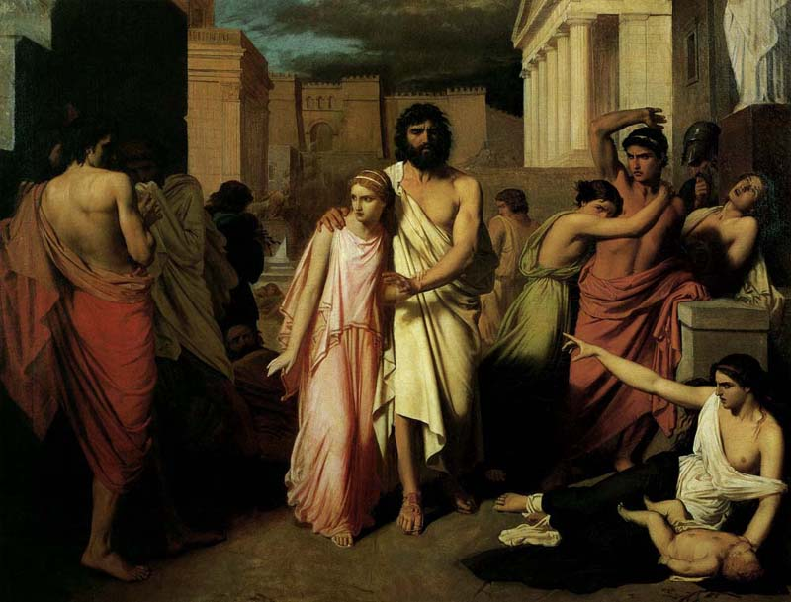

Slide 24
  1 – я пьеса
ЖАНР ДРАМАТИЧЕСКОГО ПРОИЗВЕДЕНИЯ –
ТРАГЕДИЯ
НАЗВАНИЕ – «АНТИГОНА»
ДЕЙСТВУЮЩИЕ ЛИЦА – Антигона , Исмена, Креонт, Прорицатель, Ведущий, Стражник, Гемон

Slide 25
  2 – я пьеса
ЖАНР ДРАМАТИЧЕСКОГО ПРОИЗВЕДЕНИЯ –
КОМЕДИЯ
НАЗВАНИЕ – « ЛЯГУШКИ »
ДЕЙСТВУЮЩИЕ ЛИЦА – Эсхил, Еврипид, Дионис,
хор

Slide 26
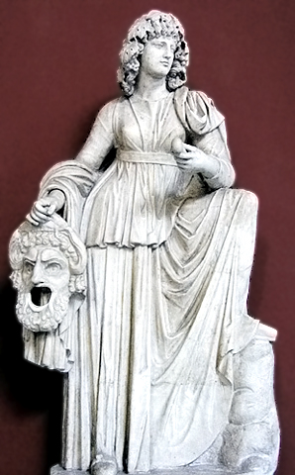
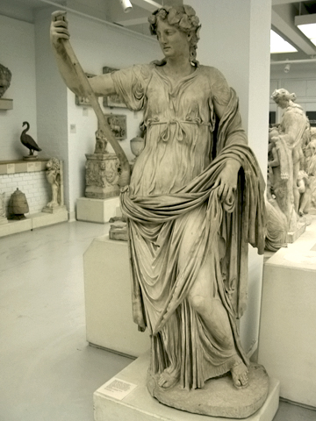
Очень часто древнегреческие авторы брали сюжеты для своих пьес из мифов .
Мельпомена – муза трагедии
Талия – муза комедии

Slide 27
Вопросы для сравнения | Древнегреческий театр | Современный театр
Где происходят представления | Под открытым небом | в специальном закрытом здании
Как часто происходят представления ? | Один раз в год, три дня подряд | Постоянно (регулярно)
Сколько представлений давалось в один день? | всего по пять в день | 1-2 спектакля
Участники представлений | Актёры, только мужчины | Актёры, мужчины и женщины
Жанры пьес | трагедии и комедии | Трагедии , комедии , драмы
Как награждают актёров? | Козёл, корзина с инжиром и амфора с вином, аплодисменты | Аплодисменты, цветы, театральные премии
Занавес | Нет | есть

Slide 28
ВОПРОСЫ ДЛЯ ТЕСТА:
1. Комедия – это произведение, изображающее такие жизненные положения и характеры, которые вызывают смех.
2. Трагедия – это произведение, изображающее борьбу, личную или общественную катастрофу, обычно оканчивающуюся гибелью героя.
3. Пьеса –комедийное произведение.
4. ДРАМА - (от греч. drama – действие) - это пьеса с острым конфликтом, который, в отличие от трагического, не столь возвышен и разрешим. Соединяет в себе трагическое и комическое.
5. Драматическое произведение состоит из реплик, монологов, диалогов, ремарок, актов или действий, которые могут включать в себя более мелкие составляющие – явления, эпизоды, картины.
6. Софокл – афинский драматург.
7. Аристофан – древнегреческий комедиограф.
8. Пьеса состоит только из диалогов.
9. Дифирамбы - хвалебные песни.

Slide 29
1. ДА 2.ДА 3.НЕТ
4.ДА 5.ДА 6.ДА
7.ДА 8.НЕТ 9.ДА

Slide 30
ДОМАШНЕЕ ЗАДАНИЕ :
Prezentacii.com
На основе любых сюжетов из истории Древней Греции написать пьесу (комедию или трагедию) и красиво оформить.
До 10 марта

